Slide 1

  ロータリークラブ・セントラル
発表者：
Notes:
本日は、ロータリーのオンラインツール、ロータリークラブ・セントラルにおけるクラブ目標の入力と確認の方法をご説明します。

Slide 2
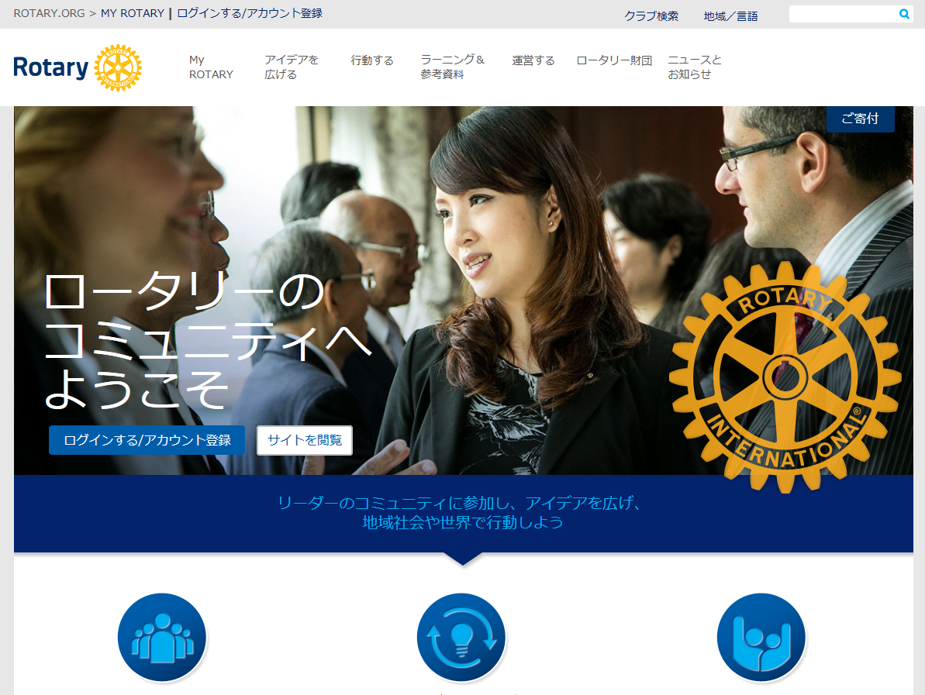
ROTARY CLUB CENTRAL
Notes:
まずMy ROTARYにログインします。www.rotary.org/myrotary/jaのページを開いてください。ページ中ほどの左端にある「ログインする／アカウント登録」をクリックしてください（前回からのログインがまだ有効である場合はその必要はありません）。

Slide 3
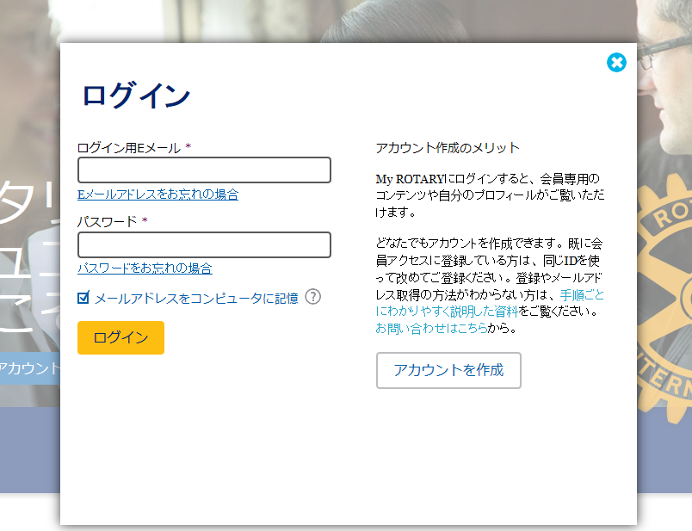
ロータリークラブ・セントラル
Notes:
ログインするには、この画面でMy ROTARYのアカウント作成時に登録したEメールアドレスと最新のパスワードを入力し、「ログイン」をクリックしてください。

Slide 4
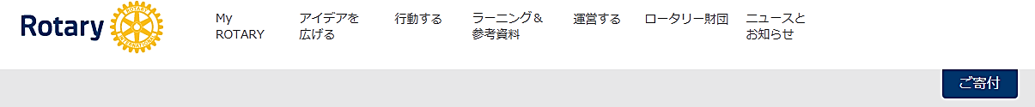
ロータリークラブ・セントラル
Notes:
ロータリーのロゴの右にある「My ROTARY」クリックします。

Slide 5
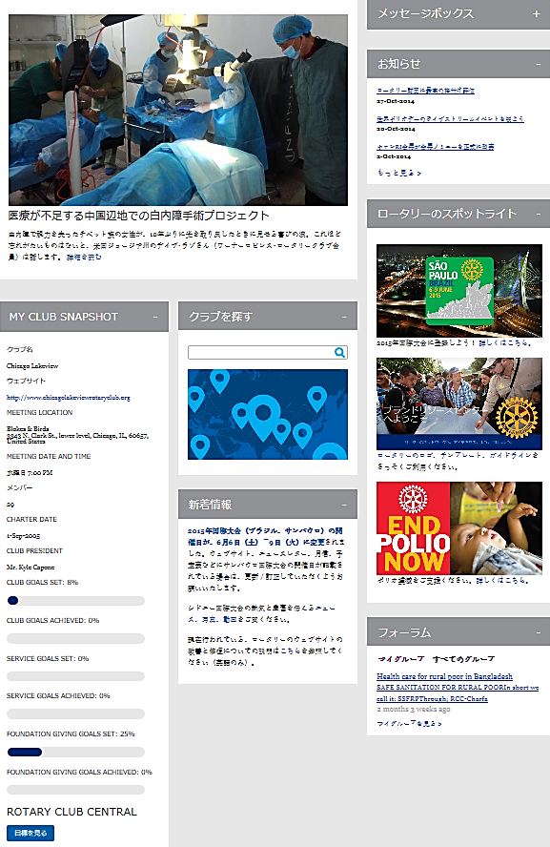
Notes:
My ROTARYの最初のページは、ご覧のような構成になっています。画面左端にある「My Club Snapshot」の一番下までスクロールをすると、ROTARY CLUB CENTRAL（ロータリークラブ・セントラル）という表示があります。その下にある「目標を見る」をクリックしてください。

Slide 6
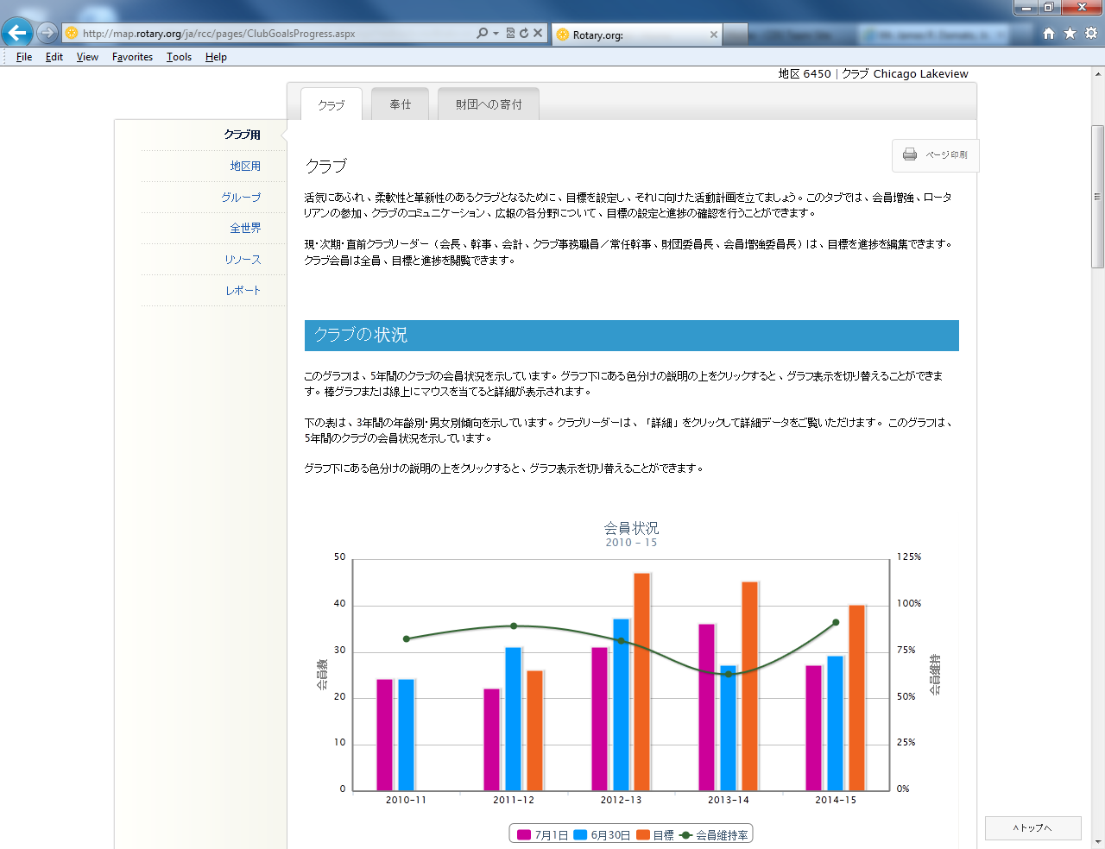
ROTARY CLUB CENTRAL
Notes:
「目標を見る」をクリックすると、ご覧のように「クラブ」のタブの最初のページが表示されます。このページで目に付くのは、皆さまのクラブにおける過去5年間の会員数の推移を示したグラフです。

Slide 7
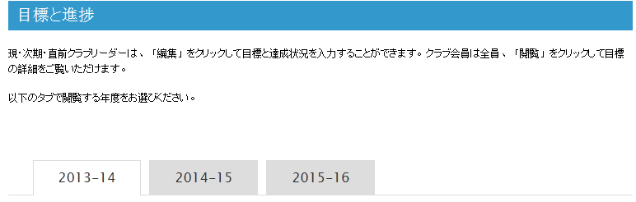
ロータリークラブ・セントラル
Notes:
下にスクロールすると、目標を閲覧できる3年度のタブが見えます。ここで、クラブ目標を入力する年度のタブをクリックしてください。

Slide 8
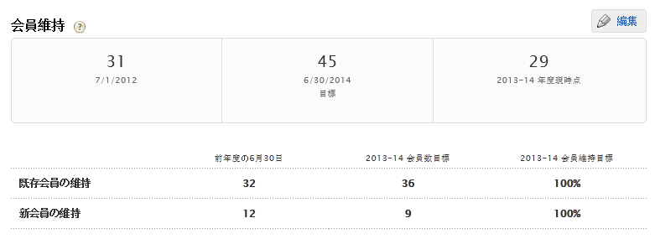
会員維持
Notes:
開いたページで下にスクロールすると、会員維持目標の欄が見えます。右上にある「編集」をクリックすると、「会員維持目標の入力」のページが開きます。

Slide 9
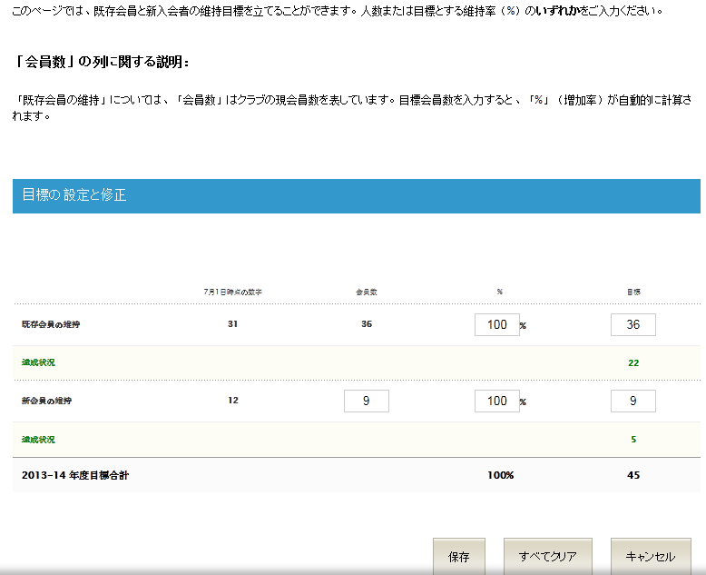
会員維持目標の入力
Notes:
「7月1日時点の数字」と「会員数」は、ロータリーの記録に基づいたクラブ会員数が自動的に表示されます。維持目標は、会員維持率（パーセント）または「会員数」または「目標」（人数）で入力できます。目標を人数で入力した場合は、維持率のパーセントが自動的に算出されます。「保存」をクリックするまで、何度でも変更が可能です。
緑で表示されている「達成状況」は、自動的に更新されます。
「既存会員の維持」の「目標」の枠に、2016年6月30日終了時点でクラブに留まっているであろう会員数を見込みで入力します。この時、2015-16年度中に入会する予定の新会員数は含めないでください。既存会員のみが対象です。その場合、「％」の枠は自動計算されたものが反映されるので入力は不要です。
「新会員の維持」の段は、新会員の勧誘目標をご入力下さい。次年度中に2人の新会員を勧誘し、年度終了時点で2人とも退会せずに100%クラブに留まる目標であれば、「会員数＝2」、「％＝100」、「目標＝2」となるように入力します。「新会員の維持」においても、維持したい会員数を入力すると、相当する会員維持率がパーセントで自動計算されます。
納得のゆくクラブ会員目標が入力できたら、「保存」をクリックしてください。「クラブ」のタブの最初のページに戻ります。
なお、一度「保存」をクリックした後に目標値を変更したい場合は、再度「編集」から「会員維持目標の入力」ページに入り変更してください）。

Slide 10
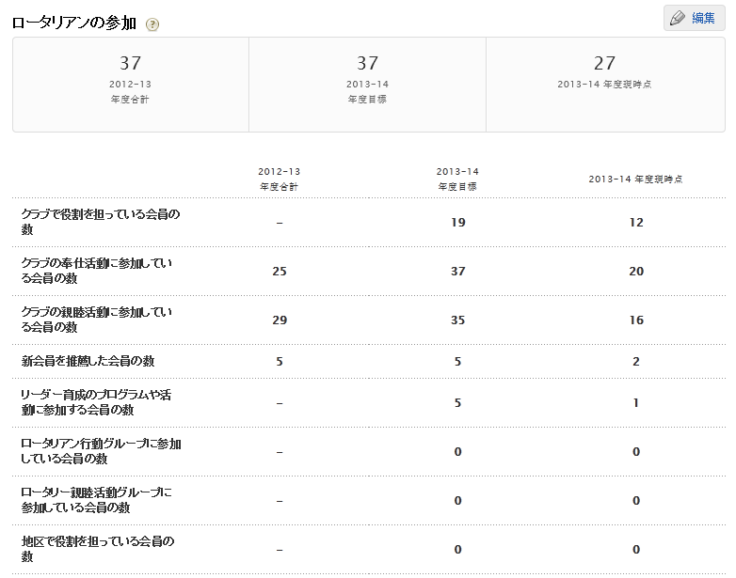
ロータリアンの参加
Notes:
次に「ロータリアンの参加」に関する目標を入力します。このページの右上にある「編集」をクリックすると、参加目標の入力ページが開きます。

Slide 11
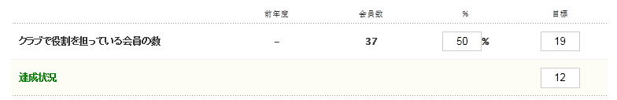
ロータリーアンの参加に関する目標の入力
Notes:
ロータリアンの参加に関する最初の目標は、「クラブで役割を担っている会員の数」です。「前年度」の数字は、ロータリーの記録に基づいて自動表示されます（前年度のクラブ役員が報告した場合）。「会員数」はクラブにおける現在の会員数で、これもロータリーの記録を基に自動的に表示されます。
会員維持の目標と同様、「クラブで役割を担っている会員の数」の目標も、そのような会員がクラブ全体に占める割合を「％」にパーセントで、または「目標」に人数で入力できます。パーセントを入力するとそれに相当する会員数が、逆に会員数で入力すると、それに相当するパーセントが、共に自動的に表示されます。
ここで言う「役割」は、クラブ役員としての役割だけではなく、クラブ行事の会場入り口での挨拶、例会での講演者の紹介など、クラブにおけるどのような役割でも構いません。
年度末が近付いてきたら、実際に何人の会員が役割を務めたか考え、ロータリークラブ・セントラルにまた入り、「達成状況」を更新してください。来年度のクラブ役員が目標を立てる際に、この数が参考となります。

Slide 12
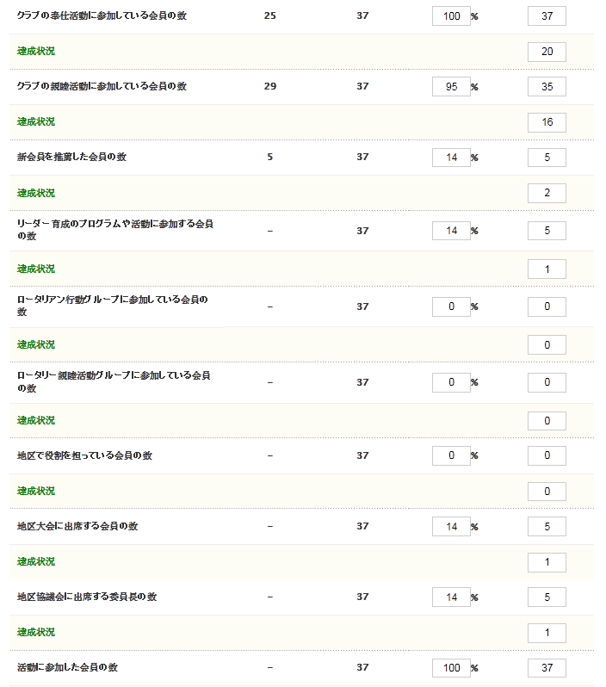
Notes:
このページでは、ロータリアンによるさまざまな参加方法を考慮しながら、この前の「クラブで役割を担っているロータリアンの数」と同様に、目標を入力してください。
「クラブの奉仕活動に参加している会員の数」：クラブの奉仕活動に実際に参加している会員の数
「クラブの親睦活動に参加している会員の数」：例会以外に、クラブの交流行事に実際に参加している会員の数。クラブが主催する家族向けの行事、クイズ大会なども含まれます。
「新会員を推薦した会員の数」：本年度中に、クラブに新会員を推薦した会員の数
「リーダー育成のプログラムや活動に参加する会員数」：クラブ内のグループを先導する会員の数（例:クラブ委員会のリーダーや地元でのプロジェクトにおけるクラブの活動を先導する役割など）
「ロータリアン行動グループに参加している会員の数」：正式に認定されたロータリアン行動グループ（RAG）のメンバーとなっている会員の数
「ロータリー親睦活動グループに参加している会員の数」：認定されたロータリー親睦活動グループの正式な会員となっているクラブ会員の数
「地区で役割を担っている会員の数」：地区において正式な役割を担っている会員の数（例：地区委員長、ガバナー補佐など）
「地区大会に参加する会員の数」：通常春に行われる地区大会に参加する会員の数
「地区協議会に参加する会員の数」：地区研修・協議会（通常毎年一回、地区リーダーが招集）に出席するクラブ委員会委員長の数
「活動に参加した会員の数」：上記の活動をすべて考慮し、本年度参加した会員の総数（延ではなく、個別の会員数）。上記目標の合計ではなく、それらと別の目標として設定。
これらの目標の入力が完了したら、「保存」をクリックすると、「クラブ」のタブに戻ります。

Slide 13
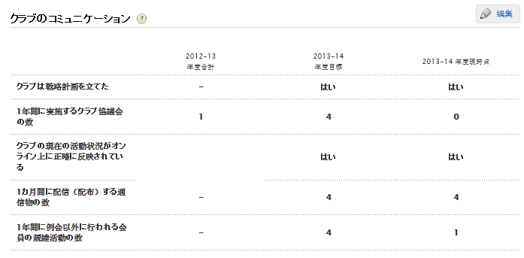
クラブのコミュニケーション
Notes:
次は、「クラブのコミュニケーション」に関する目標です。入力するには、「編集」をクリックします。

Slide 14
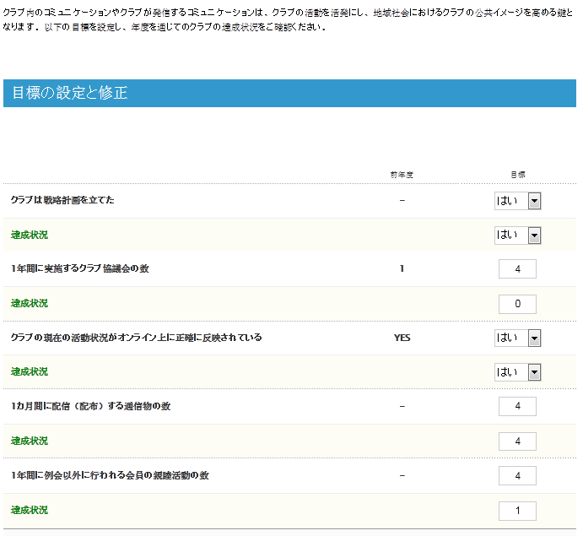
クラブのコミュニケーションに関する目標の入力
Notes:
「クラブのコミュニケーション」に関する最初の目標は、クラブの戦略計画についてです。
（前年度のガバナー補佐がロータリーに報告した場合）「前年度」の欄には、前年度このクラブが戦略計画を立てたかどうかが表示されます。「目標」は、▼をクリックし「はい」または「いいえ」をお選びください（既に戦略計画を立てた、または立てようと思っている場合は、「はい」。戦略計画を立てていない、または立てる意思がない場合は、「いいえ」）。
次は「1年間に実施するクラブ協議会の数」に関する目標です。クラブで開催を予定している協議会の回数を入力します。
その次の項目は、クラブにおけるウェブサイトやソーシャルメディアのページを常に更新し、それらにクラブの現在の活動を反映させることを目標とする場合は「はい」、そうでなければ「いいえ」を選んでください。
次の「1カ月間に配信（配布）する通信物の数」は、毎月会員に送られるEメール、ニュースレター／月信、郵送物などの数です。目標数を入力してください。
「1年間に例会以外に行われる会員の親睦活動の数」には、クイズ大会、家族を交えた地元行事などへの参加なども含まれます。
年度末には、これらすべての目標について、この1年の実際の状況に基づき、「達成状況」を入力してください。
納得のゆく目標が入力できたら、「保存」をクリックしてください。「クラブ」のタブの最初のページに戻ります。

Slide 15
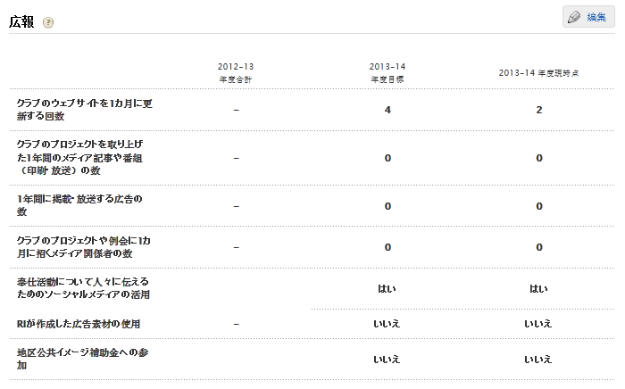
広報
Notes:
次は、クラブにおける広報に関する目標です。「編集」をクリックして入力してください。

Slide 16
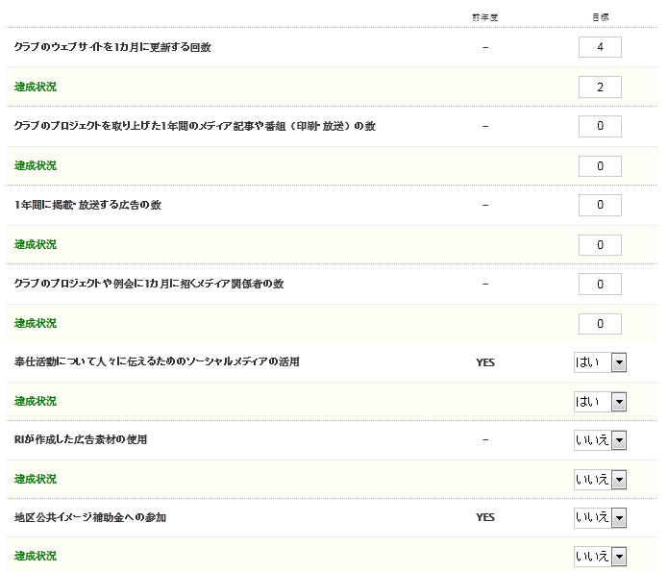
広報に関する目標の入力
Notes:
広報の分野では以下の目標を入力できます。
「クラブのウェブサイトを1カ月に更新する回数」：（前年度にロータリーに報告された場合）「前年度」の数字は自動表示されます。クラブが毎月ウェブサイトをする予定回数を「目標」に入力してください。
「クラブのプロジェクトを取り上げた1年間のメディア記事や番組（印刷・放送）の数」：クラブが目指す件数を入力します。
「1年間に掲載・放送する広告の数」：地元の場所・新聞・ラジオ・テレビにおいて掲載・放送を予定する広告の数を入力してください。
「クラブのプロジェクトや例会に1カ月に招くメディア関係者の数」：毎月、クラブの行事やプロジェクトにクラブから招待するメディア業界の関係者の人数
「奉仕活動について人々に伝えるためのソーシャルメディアの活用」：フェイスブック、ツイッターなどでクラブにおける奉仕活動の機会を伝えている、またはそれを目指す場合は「はい」、そうでない場合は「いいえ」。
「RIが作成した広告素材の使用」:地元でクラブを推進するためにRIの広告素材を使用している、または使用することを目指す場合は「はい」。そうでない場合は「いいえ」
「地区公共イメージ補助金への参加」:現在、クラブが地区の公共イメージ補助金を利用している、または申請することを目標とする場合は「はい」。そうでない場合は「いいえ」。
これらすべての目標についても、年度末に、この1年の実際の状況に基づき、「達成状況」を入力してください。
納得のゆく目標が入力できたら、「保存」をクリックしてください。「クラブ」のタブの最初のページに戻ります。

Slide 17
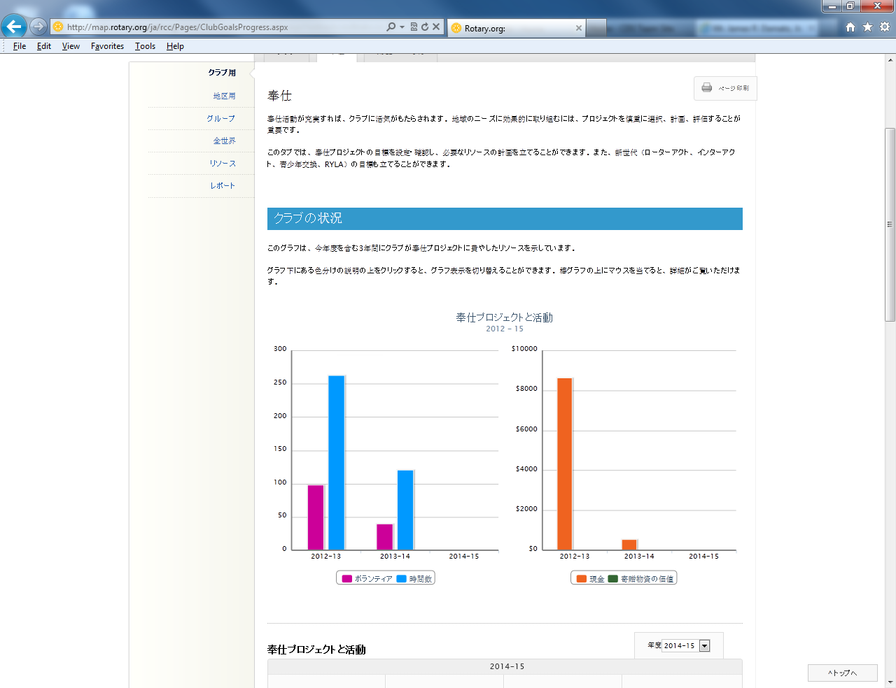
ROTARY CLUB CENTRAL
Notes:
これで、「クラブ」のタブにある目標の入力が終わりました。次に、「奉仕」のタブをクリックしてください。「奉仕プロジェクトと活動」のグラフが表示されます。

Slide 18
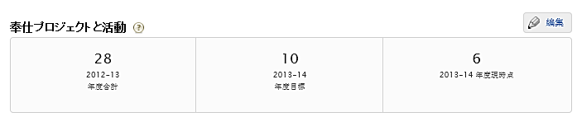
奉仕プロジェクトと活動
Notes:
下にスクロールすると、「奉仕プロジェクトと活動」の目標と現時点での状況が表示されています。目標を入力・変更するには、「編集」をクリックします。

Slide 19
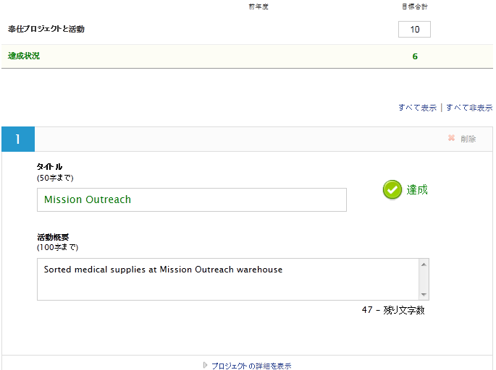
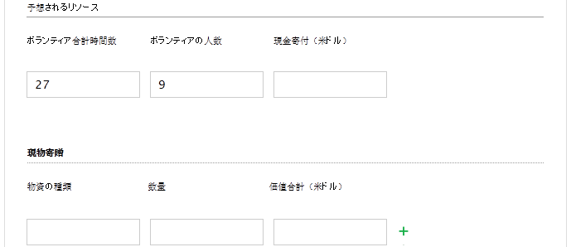
奉仕プロジェクトと活動に関する目標の入力
Notes:
奉仕プロジェクトと活動に関する目標の入力方法をご説明します。入力すべきデータの種類が分かりやすいよう、このスライドでは、データが既に表示されている例をお見せしています。
スライドで赤い枠に囲まれている「目標合計」には、クラブが本年度に計画しているプロジェクトや活動の件数を入力します。
その下に緑色で表示されている「達成状況」の数字は、さらに下で、クラブの皆さまが「達成」に印を付けた奉仕プロジェクトの合計数が、自動的に表示されます。
各プロジェクトについて、「タイトル」や「活動概要」を入力することもできます。
「活動概要」のボックスの下にある「プロジェクトの詳細を表示」（スライドではオレンジ色の枠）をクリックすると、ページが拡大し、プロジェクトのリソースの詳細を入力することも可能です。「ボランティアの合計時間数」、「ボランティアの人数」、「現金寄付」のボックスには、入力例が表示されています。各プロジェクトに必要となるリソースを入力してください。
また、プロジェクトのために現物拠出を受ける（または受けた）場合には、そのデータを入力することもできます。その場合、各物資ごとに「物資の種類」、「数量」、「価値合計」をすべて入力してください。拠出を受けた物資がさらにある場合は、「価値合計」ボックスの右にある緑色の「＋」をクリックすると、行が追加されます。

Slide 20
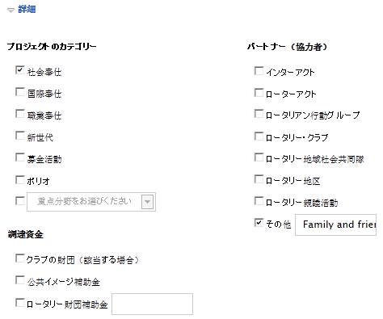
奉仕プロジェクトと活動の詳細の入力
Notes:
「詳細」をクリックすると、「プロジェクトのカテゴリー」、「パートナー（協力者）」、「調達資金」の資金源を指定できます。ロータリー財団補助金が資金源となる場合は、補助金番号を入力することもできます。「カテゴリー」以外は、複数の項目を選ぶことも可能です。
納得のゆく目標が入力できたら、「保存」をクリックしてください。「奉仕」のタブの最初のページに戻ります。

Slide 21
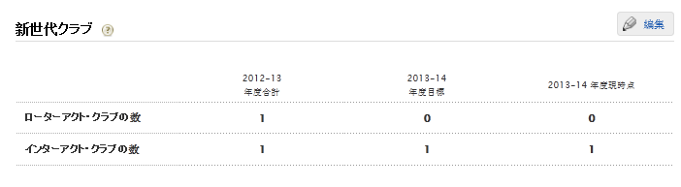
新世代クラブ
Notes:
次は、「新世代クラブ」に関する目標です。「編集」をクリックしてください。

Slide 22
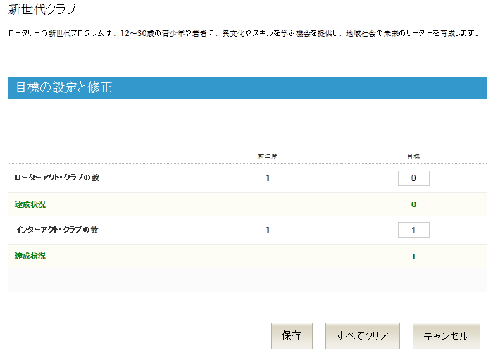
新世代クラブに関する目標の入力
Notes:
「奉仕」の最初の目標は、「ローターアクトクラブの数」に関する目標です。
「前年度」の下には、クラブが前年度にスポンサークラブとなったローターアクトクラブの数が表示されています。「目標」には、現在既にスポンサーとなっているローターアクトクラブの数に加え、皆さまの年度にクラブが新たにスポンサーとなることを計画しているローターアクトクラブの数（該当する場合）の合計を入力します。
二つ目の目標は、「インターアクトクラブの数」です。「ローターアクトクラブの数」と同様に、インターアクトクラブについて「目標」を入力してください。
これら二つの目標の「達成状況」は、いずれもロータリーが、記録に基づいて自動表示します。
これらについても、納得のゆく目標が入力できたら、「保存」をクリックすると、「奉仕」のタブの最初のページに戻ります。

Slide 23
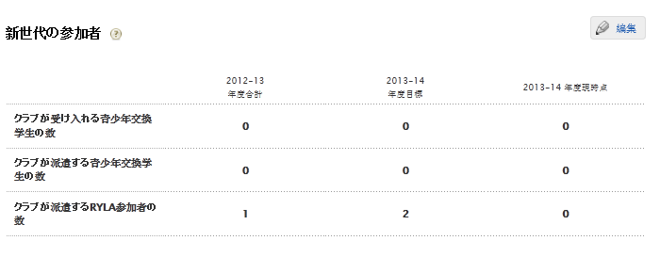
新世代の参加者
Notes:
「新世代の参加者」に関する目標です。入力するには、また「編集」をクリックしてください。

Slide 24
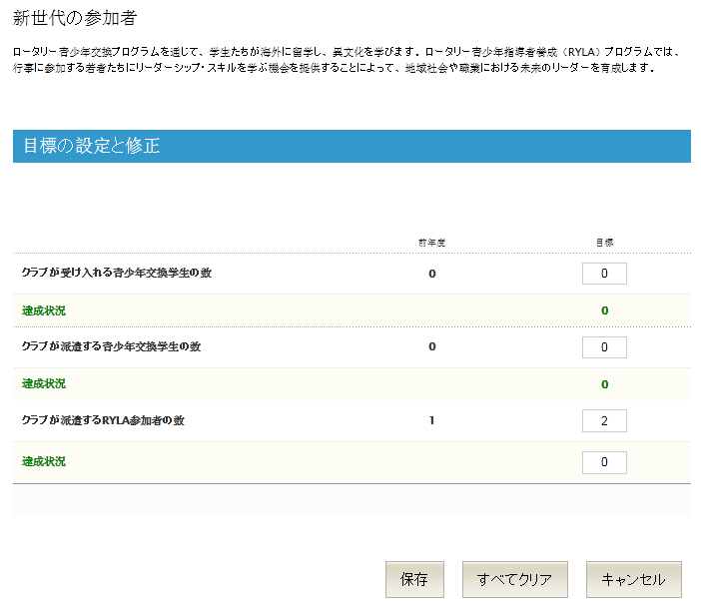
新世代の参加者に関する目標の入力
Notes:
まず、「クラブが受け入れる青少年交換学生の数」に関する目標です。
「前年度」は、クラブでの前年度の受入青少年交換学生の数、「目標」は、本年度に受け入れる予定である青少年交換学生の数です。
「達成状況」には、ロータリーの記録に基づき、現時点までにクラブが受け入れた学生の数が自動表示されます。
「クラブが派遣する青少年交換学生の数」、「クラブが派遣するRYLA参加者の数」についても同様です。
目標の入力が完了したら、「保存」をクリックして、「奉仕」のタブの最初のページに戻ってください。

Slide 25
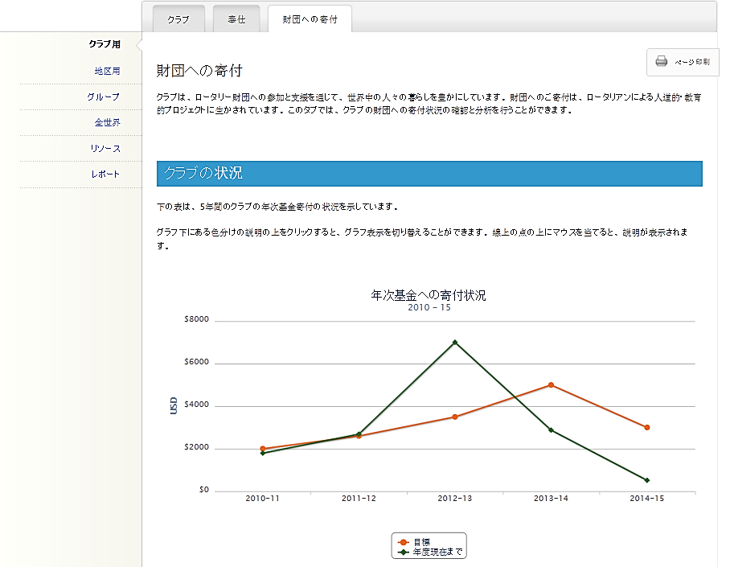
ROTARY CLUB CENTRAL
Notes:
これで、「奉仕」のタブの下にあるクラブ目標を全部入力できました。
次に「財団への寄付」のタブをクリックすると、ご覧のように、クラブにおける財団寄付の動向を示したグラフが表示されています。

Slide 26
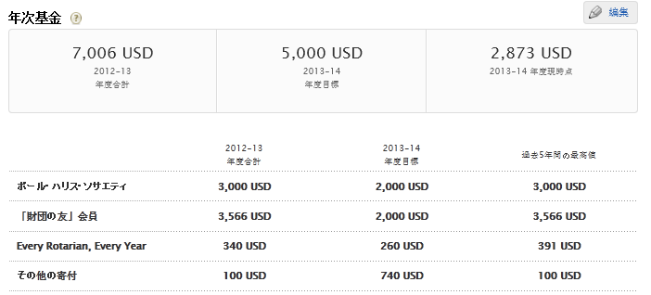
年次基金
Notes:
同じページをさらに下にスクロールすると、今度は「年次基金」に関する目標です。「編集」をクリックして入力・変更します。

Slide 27
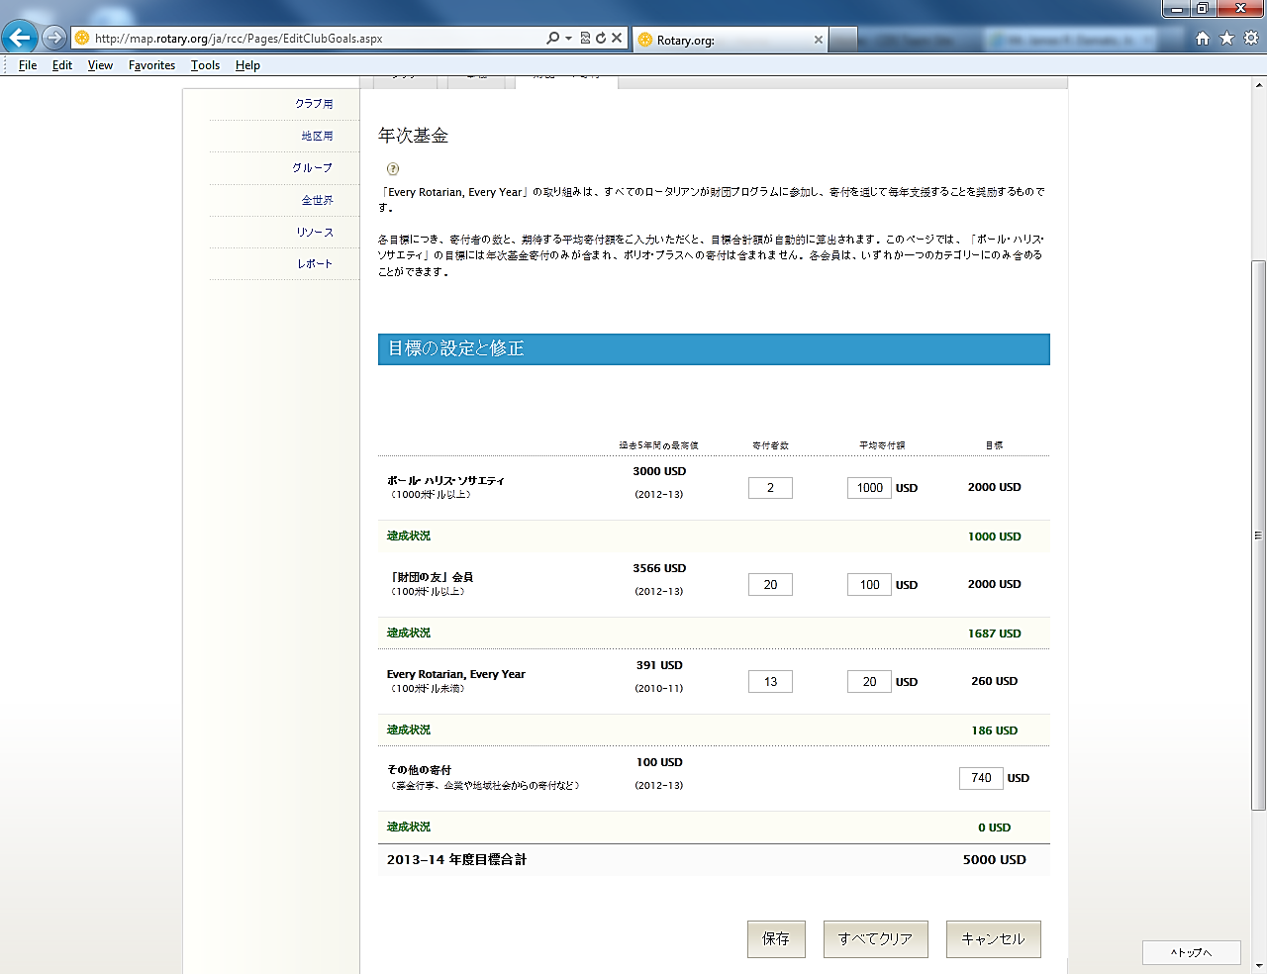
年次基金に関する目標の入力
Notes:
年次基金に関しては、全体目標の要素となる四つの個別目標を立てます。
これらは寄付額に関する目標であり、認証目標でないことを念頭に置いてください。
クラブ会員全員を考慮し、まず1,000ドル以上の寄付を行っている（または行える）会員の数を、「ポール・ハリス・ソサエティ」の「寄付者数」に入力します。次にその会員の「平均寄付額」を入力すると、その二つ数字を掛け合わせたものが「寄付目標」として表示されます。スライドの例では、このクラブは2人のポール・ハリス・ソサエティ会員が1,000ドルの寄付を行うことを目標としており、そのレベルでの寄付目標は、2人X1,000ドルで、2,000ドルとなっています。
さらに、「財団の友」（100ドル以上）についても、同様に目標を入力します。スライドの例では、このレベルで、20人の会員が100ドルの寄付し、合計2,000ドルの寄付を行うことを目標としています。
「Every Rotarian、Every Year」（100ドル未満）、「その他の寄付」 についても同様です。「その他の寄付」には、募金行事、企業からの寄付、ロータリー以外の人びとからの寄付など、上記のカテゴリーに当てはまらない寄付が含まれ、それらの合計目標額となります。スライドの例では、クラブの「その他の寄付」の目標額は740ドルとなっています。
以上の全カテゴリーにおける目標を入力すると、表の一番下に「2014-15年度目標合計」という見出しと、クラブの年次寄付目標の合計額が、太字で表示されます。
この目標合計を見て、クラブ全体の年次寄付目標として低すぎるまたは高すぎると感じたら、その合計額が妥当な額となるまで、各カテゴリーの目標を調整してください。
「過去5年間の最高値」には、クラブからの寄付が最も多かった年度と寄付額が記載されています。
クラブで、このように詳細に目標を立てることが難しく、年次基金にどの程度寄付できるかが分かっている場合は、それをまとめて「その他の寄付」の目標額として入力することも可能です。
ここで「保存」をクリックすると、「財団へ寄付」の最初のページに戻ります。

Slide 28
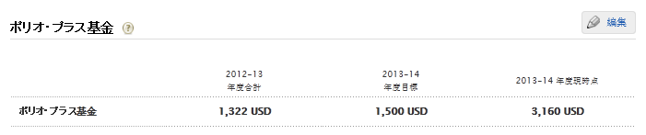
ポリオプラス基金
Notes:
下にスクロールし、「ポリオプラス基金」に関する目標の右上にある、「編集」をクリックしてください。

Slide 29
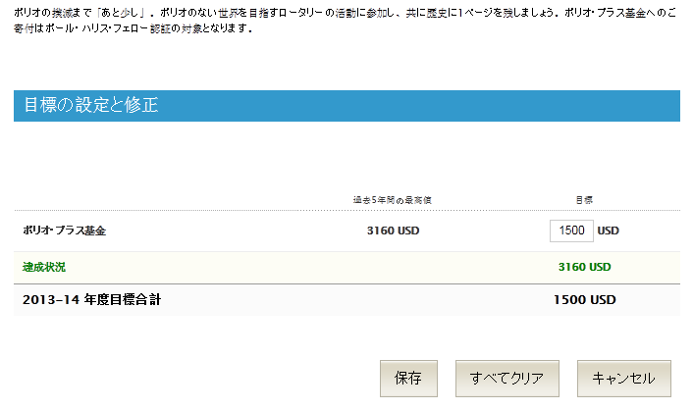
ポリオプラス基金に関する目標の入力
Notes:
ページ中央にある「過去5年間の最高値」を参考に、その右にある「目標」に本年度のポリオプラス基金への寄付目標を入力します。
この目標への「達成状況」は、ロータリーがクラブにご報告するとともに、ロータリーがクラブにご報告するとともに、My ROTARYのレポートで確認できます。
ここで「保存」をクリックすると、「財団への寄付」のタブの最初のページに戻ります。

Slide 30
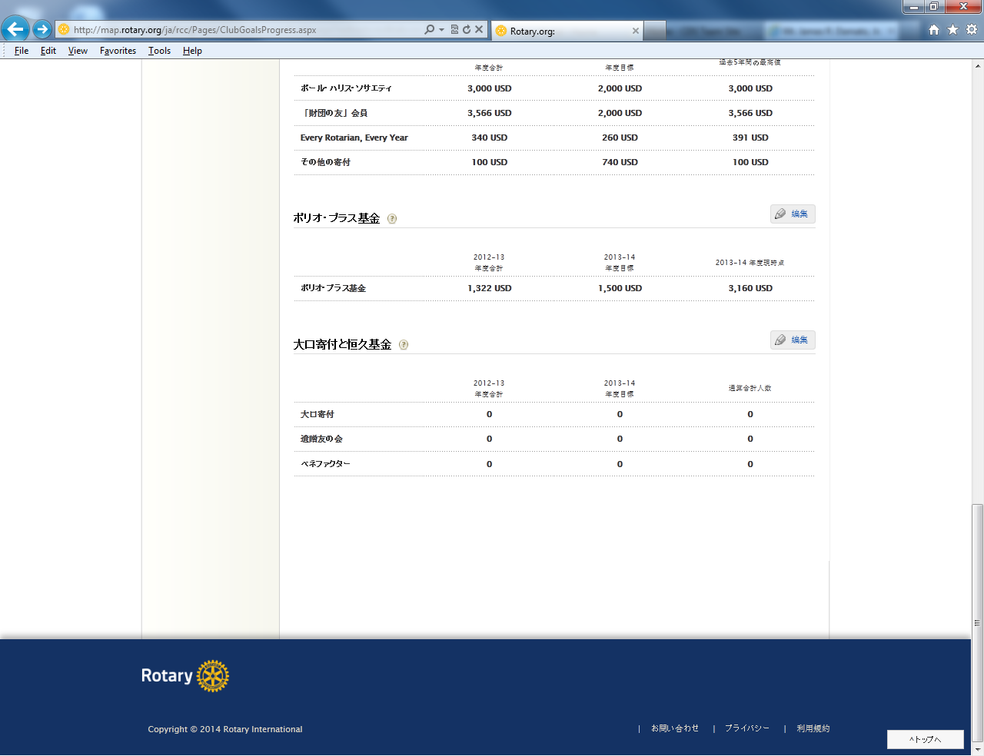
大口寄付と恒久基金
Notes:
また下にスクロールし、今度は一番下にある「大口寄付と恒久基金」に関する目標を表示し、「編集」をクリックしてください。

Slide 31
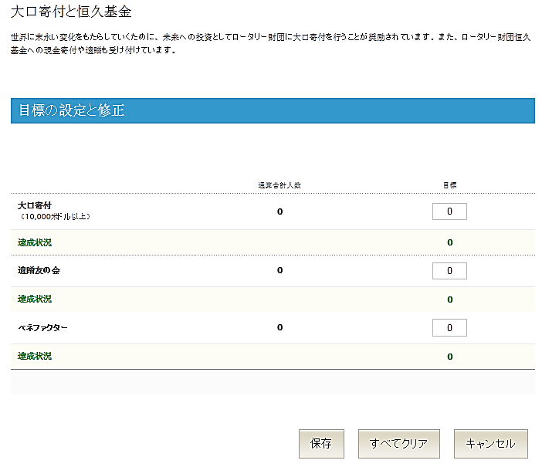
大口寄付と恒久基金に関する目標の入力
Notes:
一行目は、大口寄付の目標です。大口寄付とは、ロータリー財団への10,000米ドル以上の現金寄付を指します。「通算合計人数」は、ロータリアンとなって以来、10,000ドル以上の現金寄付を行ったことがあるクラブ会員（メジャードナー）の人数で、これはロータリーの記録に基づき自動表示されます。本年度、クラブで大口寄付を行うことを誓約できる会員の数を入力してください（実際の寄付は翌年度以降となる場合でも、本年度誓約できる会員の数です）。
次は、遺贈友の会に関する目標です。個人またはご夫妻が、財団の恒久基金に10,000米ドル以上を寄付することを遺産計画に含めると、「遺贈友の会」の会員となります。大口寄付と同様、「通算合計人数」は、ロータリーに入会以来、遺贈友の会の会員となったことのあるクラブ会員の数で、ロータリーの記録に基づき自動表示されます。本年度、遺贈友の会の会員となることを約束できるクラブ会員の数を、「目標」に入力してください。実際の遺産計画は、来年度以降となってもかまいません。
最後は、べネファクターに関する目標です。べネファクターとは、恒久基金に対し1,000米ドル以上の現金寄付を寄せた人、または寄付の元金が恒久的に投資されるロータリー財団の恒久基金を、遺産計画の受益者として指定した人を指します。本年度、クラブでべネファクターとなることを約束できる人の数を「目標」に入力します。実際の遺産計画または現金寄付は、来年以降となってもかまいません。
これらの目標が入力できたら、「保存」をクリックすると、「財団への寄付」のタブの最初のページに戻ります。

Slide 32

質疑応答
32
Notes:
これで、ロータリークラブ・セントラルへのクラブ目標の入力が全部終わりました。
ここで、ご質問がございましたら、お受けいたします。
本日は、ご参加ありがとうございました。

